Slide 1
Peter Fonagy
Bindung, Trauma, Psychoanalyse wo Psychoanalyse auf Neurowissenschaft trifft von Rainer Leyh

Slide 2
Gliederung
  Fallgeschichte
  Phänomenologie des Bindungstraumas
  Bindung
  Trauma, Bindung & Mentalisierung
  Klinische Auswirkungen

Slide 3
FALLGESCHICHTE: STUART

Slide 4
PHÄNOMENOLOGIE DES BINDUNGSTRAUMAS

Slide 5
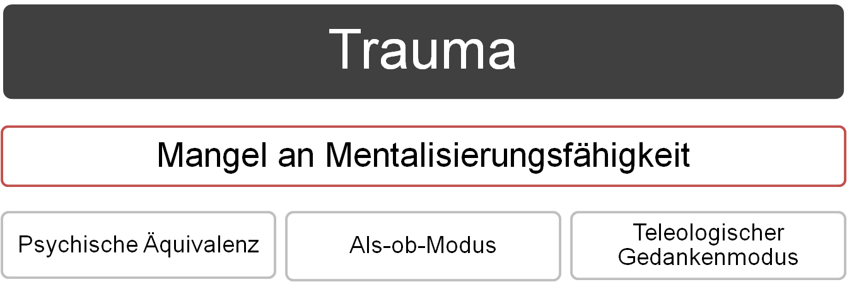
Phänomenologie des Bindungstraumas

Slide 6
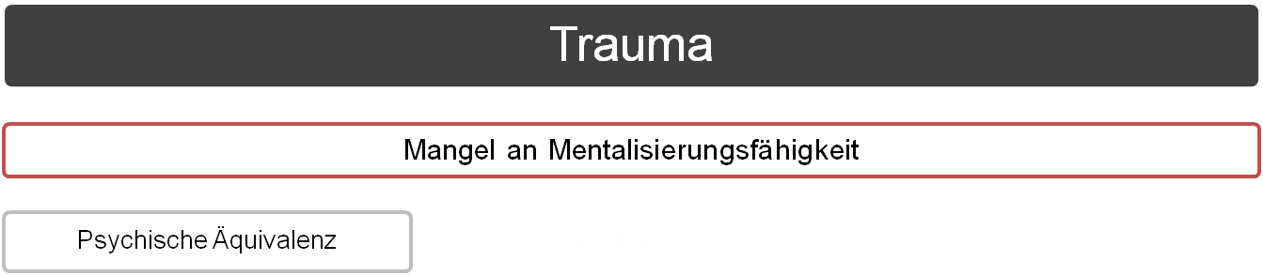
Phänomenologie des Bindungstraumas
Gleichsetzung von Innen und Außen
Annahme, dass das was man denkt in der physischen Welt existiert
2-3 jährige
  Tiger unter dem Bett
- Erleben von Personen mit PTBS
- Flashbacks
Argumentationsresistent
Wird als gefährlich empfunden
Traumatisierte weigern sich oft darüber zu nachzudenken, weil Nachdenken wiedererleben bedeutet

Slide 7

Phänomenologie des Bindungstraumas
Als-ob-Modus (Kind)
  Ergänzung zur psychischen Äquivalenz. Noch nicht fähig, sich internale Erlebnisse als mental vorzustellen, sind die kindlichen Phantasien extrem weit von der externalen Welt abgetrennt
Dissoziatives Denken
  Phantasie von der Realität abgeschnitten. Nichts hat einen Zusammenhang.
  Erinnerung an die traumatischen Erlebnisse nur als Traum

Slide 8

Phänomenologie des Bindungstraumas
Teleologischer Gedankenmodus
  „Ich glaube es, wenn ich es sehe“
  Ziele, welche Menschen und Objekten zugeschrieben werden, sind nicht wirklich mental, sondern sie sind an das sichtbare gebunden

Slide 9
ENTWICKLUNG DER MENTALISIERUNGSFÄHIGKEIT

Slide 10
Entwicklung der Mentalisierungsfähigkeit
Frühe Kindheit | Innere Erfahrungen werden in zweierlei Weise zur äußeren Situation in Beziehung gesetzt: Modus der psychischen Äquivalenz Als-ob-Modus
~ 4 Jahre | Integration der beiden Modi => Stufe der Mentalisierung
Mentalisierung
  Form von vorbewusster imaginativer mentaler Aktivität, weil menschliches Handeln in Begriffen von „intentionalen“ Geisteszuständen gedeutet wird
    Vorstellung was andere Menschen denken und fühlen könnten
    Bewusstsein, dass wir nicht wissen, was im Kopf des anderen vorgeht
    Subjekt benötigt symbolisches Repräsentationssystem von mentalen Zuständen

Slide 11
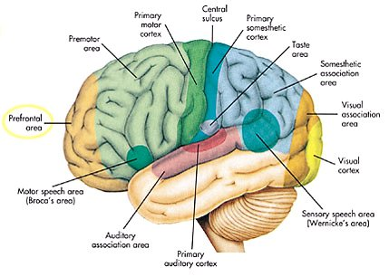
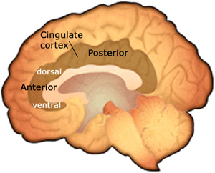
Entwicklung der Mentalisierungsfähigkeit
Erwerb der Mentalisierungsfähigkeit
Kind macht Erfahrung, dass seine psychischen Zustände reflektiert werden, z.B. im sicher empfundene Spiel mit einem Elternteil
Verbindungen zwischen Ideen und Gefühlen des Kindes und der Realität werden durch die Bezugsperson hergestellt
Alternative Sichtweisen, die außerhalb der Vorstellung des Kindes liegen, werden aufgezeigt
Neurobiologische Korrelate der Mentalisierung
präfrontaler Cortex, paracinguläre Areale

Slide 12
Bindung und Mentalisierung
Kapazität der Mentalisierung ist vorbereitet, jedoch nicht genetisch festgelegt
Bindungsbeziehungen sichern die Entwicklung des sozialen Gehirns
Unterbrechung von frühen affektiven Bindungen
  maladaptive Bindungsmuster,
  beeinträchtigte Entwicklung sozialer Fähigkeiten

Slide 13
BINDUNG

Slide 14
Bindungs- und Explorationsverhaltenssystem
Explorationssytem
Bindungssystem

Slide 15
Neurobiologie der Bindung
Bartels & Zeki (2000, 2004)
Intensiver emotionaler Bindungszustand hemmt die Mentalisierung + die Wahrnehmung des Bindungsobjekts als Person

Slide 16
TRAUMA, BINDUNG & MENTALISIERUNG

Slide 17

Trauma, Bindung & Mentalisierung
= > Hyperaktivität des Bindungssystems
=> Mentalisierung durch Bindung gehemmt

Slide 18
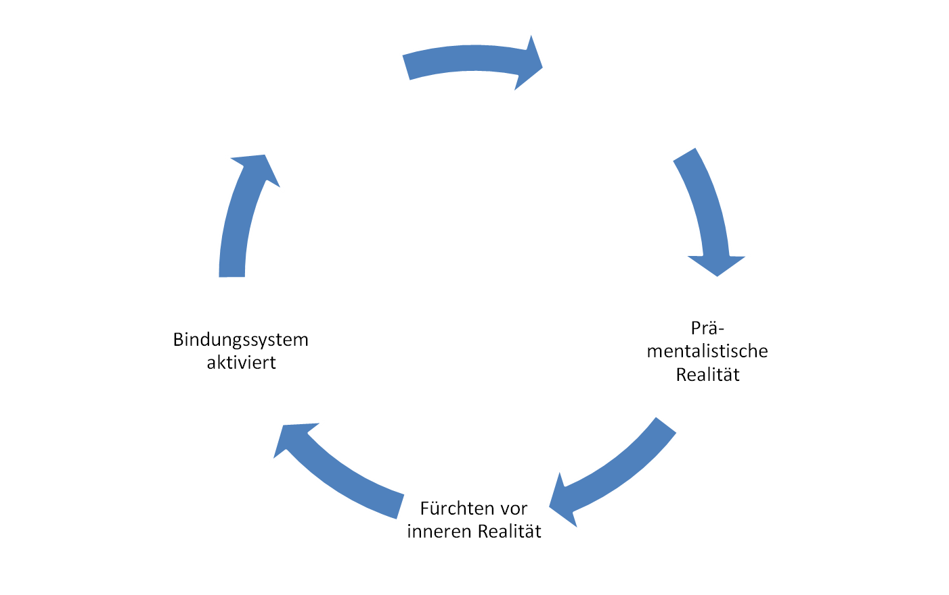
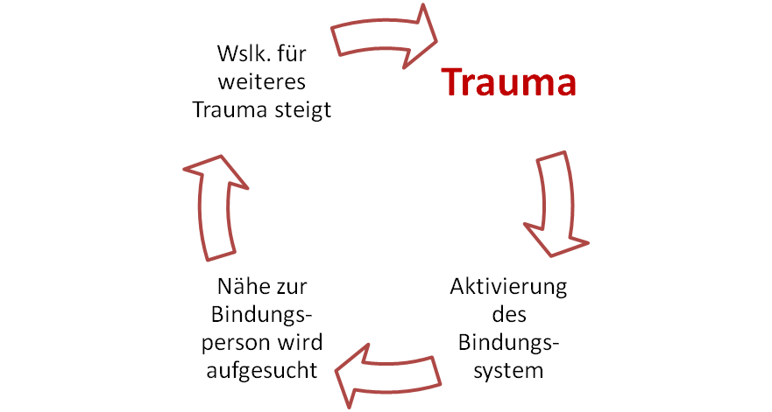
Bindungstrauma

Slide 19
Bindungstrauma und Neurobiologie
Arnstein, 1998: Dual-Arousal-System-Modell
  2 gegensätzliche, unabhängig Erregungssysteme
    (1) präfrontale kortikale Systeme
    (2) posteriore kortikale & subkortikale Systeme
    posteriores System schlägt bei starkem Stress an und hemmt das präfrontale System
    Mehr handeln als denken
    Traumen können Schwelle verschieben
Trauma => Erregung => Hemmung der Mentalisierung im präfrontalen Cortex
Psychoanalyse
Wenn die Erregung ansteigt, können traumatisierte Patienten das Gespräch über ihre Gedanken nicht verarbeiten.
=> Klinische Priorität: Reduktion der Erregung

Slide 20
Projektive Identifikation
Eine Bezugsperson mit in Schrecken versetzender Intention wird als Teil des Selbst internalisiert
Das Selbst greift sich von Innen an
  psychische Äquivalenz: Gefühl der Bösartigkeit => aktuelle Bösartigkeit
  teleologischer Modus: Selbstverletzung, Suizid
Projektive Identifikation
Teile der Selbst-Struktur werden externalisiert
dadurch werden sie als external erlebt
das dabei aktivierte Bindungssystem hemmt Mentalisierung
  => Chancen auf alternative oder eine nicht-teleologische Lösung ist reduziert

Slide 21
KLINISCHE AUSWIRKUNGEN

Slide 22
Klinische Auswirkungen
Traumas beeinträchtigen alle mentalen Funktionen
Konflikte, welche danach erlebt werden, können nicht adäquat verarbeitet werden, sind aber nicht die Ursache!
Therapeutisches Ziele:
  Aufbau eines robusten, mentalisierenden Selbsts
    Mentalisierung von Trauma und Konflikte
    Aufbau sichere Beziehungen
Aber wie?
  Integration fragmentierter Bilder und Emotionen in eine Lebensgeschichte und ein Selbst-Schema
Aber:
  Hyperaktivität des Bindungssystems => Hemmung der Mentalisierung
  => kognitive Funktionen um Erinnerung und Phantasie zu unterscheiden sind gestört

Slide 23
Rekonstruktion des Traumas und Aufbau von Mentalisierung
Warum die Rekonstruktion im therapeutischen Prozess wichtig ist:
Psyche des Patienten erhält Kontakt zu dem was vorher nicht tolerabel war
Schafft kohärente Lebensgeschichte unter Annahme eines kohärenten Selbsts
Kann zum erneuten Aufbau von Mentalisation helfen.
Aufbau von Mentalisierung im Durcharbeiten von Erlebnissen im Kontext verschiedener Perspektiven
  hypothetische autobiographische Erinnerungen
  momentane Therapiesituation
  Situationen im gegenwärtigen Leben des Patienten

Slide 24
DANKE.

